Slide 2
[ð] – they, the, this
[i] - it, is, sit
[i:] – he, she, we
[æ] – am, ant, cat

Slide 3
Тема урока:
«Глагол to be»

Slide 4
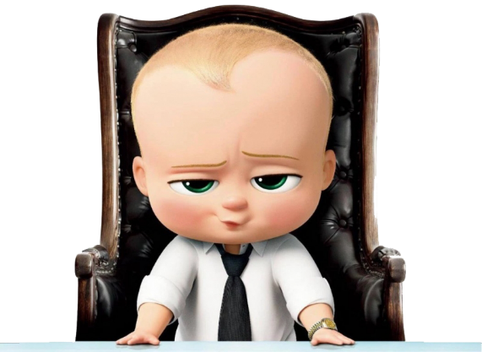
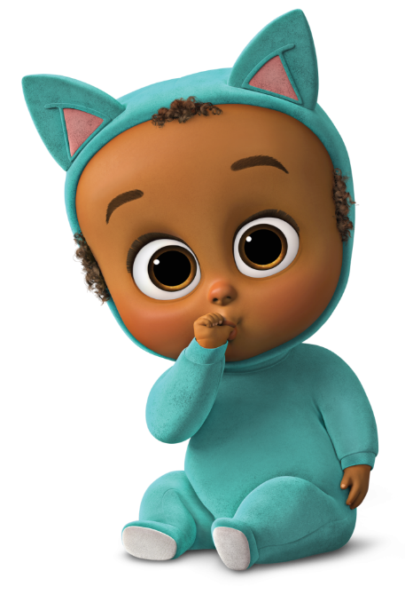
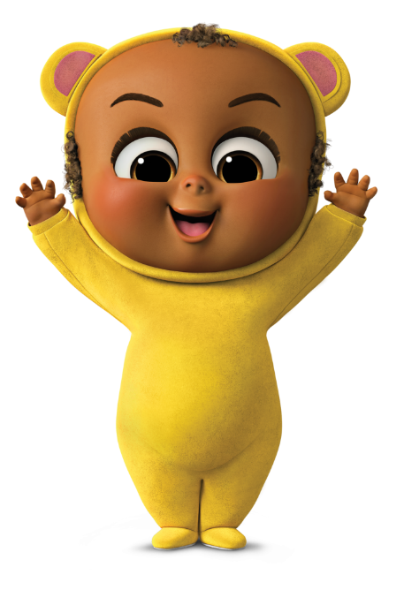
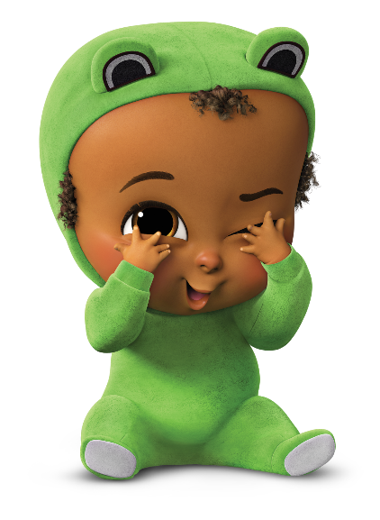
to be
am
is
are

Slide 5
Amy,
London
Tom,
Madrid
Mell,
Rome
Will,
Paris
Lizzy,
Moscow
Bob,
Bonn
Задание 1

Slide 6
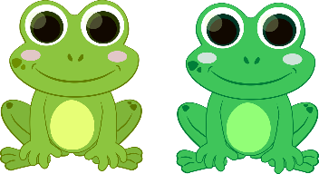
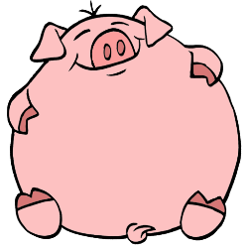
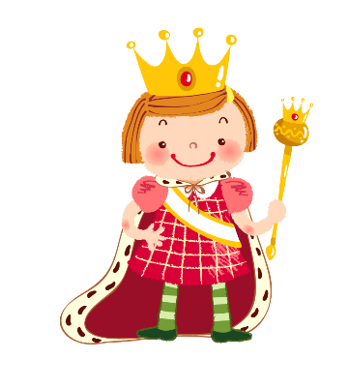
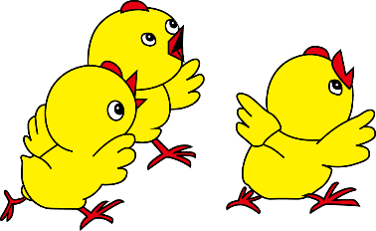
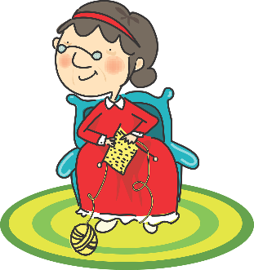
Задание 2
3
4
2
1
7
9
8
6
5
10
12
14
13
15
11

Slide 7
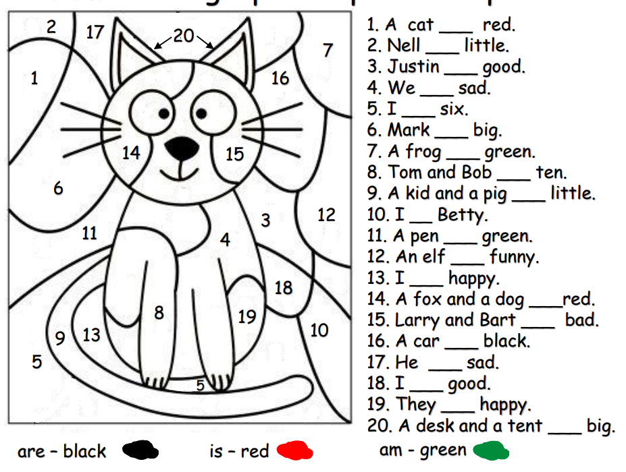
Задание 3
Homework
Заполните пропуски
и раскрасьте картинку.

